Slide 1
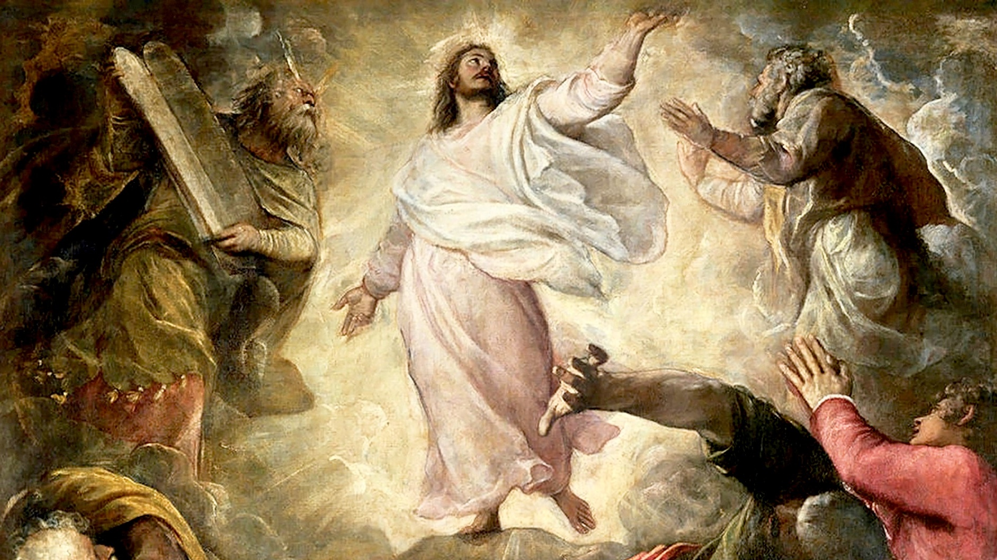
LA VIDA DE CRISTO: LOS MISTERIOS LUMINOSOS
LA TRANSFIGURACIÓN

Slide 2
ORACIÓN DE APERTURA
Señor Jesucristo, Te encomendamos a nuestra familia y te pedimos tu bendición y protección. Te amamos Señor Jesús con todo nuestro corazón y te pedimos que ayudes a nuestra familia a ser más como la Sagrada Familia. Ayúdanos a ser amables, amorosos y pacientes unos con otros. Danos toda la gracia que necesitamos para convertirnos en santos y tus fieles discípulos.
Amén.

Slide 3
^{rompehielos}
EL REGALO DE DAR
1. ¿Qué regalos le dieron a su familia y amigos?
2. ¿Planearon o planean hacer una donación
especial a una persona u organización?
3. ¿Cómo se sienten cuando dan a los demás?

Slide 4
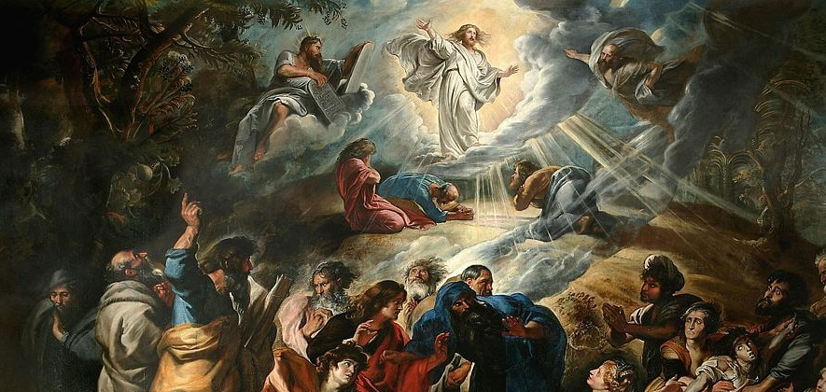
TRANSFIGURAR?

Slide 5
TRANSFIGURAR?
Mientras vemos este breve video, busque quién se transfiguró. En la historia, ¿de quién cambió la apariencia y se hizo gloriosa o hermosa? ¿Por qué se transfiguró esa persona? ¿Qué crees que significaba?
https://youtu.be/Gidh_JEbZ64

Slide 6
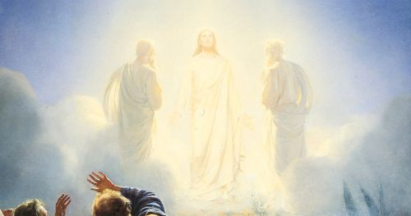
MATEO 17

Slide 7
CONVERSANDO EN FAMILIA
Cada familia se sienta en un círculo. Cada miembro identifica una o dos cualidades (o dones) de la persona a su derecha que ayudan a demostrar que es un hijo o hija amado de Dios.

Slide 8
ACTIVIDAD FAMILIAR
Manualidad sobre la Transfiguración de Jesús
Manualidad del Sol
Este “atrapador de sol” tiene la intención de parecerse a la luz blanca reluciente que Jesús había mostrado en la montaña durante Su transfiguración (su rostro resplandecía como el sol y su ropa se volvió blanca como la luz).
Mt 17:2

Slide 9
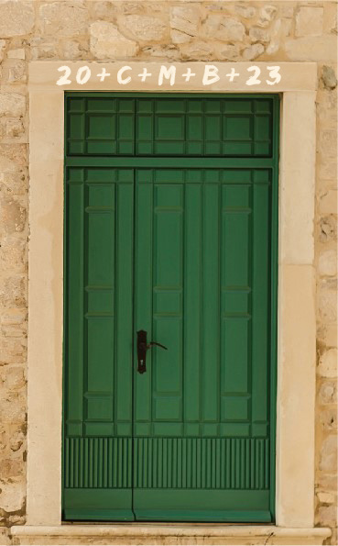
MISIÓN
La misión en casa es ver los videos sobre la Transfiguración de Jesús, y leer el artículo sobre la Epifanía.
Luego, juntos como familia, marquen el marco de la puerta principal con tiza (bendita, si es posible) y recen la Bendición de Epifanía Familiar.
Prepárense para compartir su experiencia de Bendición de Epifanía Familiar, así como su manto de la puerta de entrada (tome una foto) en la reunión de familias de la Semana.
(Actividades misioneras familiares adaptadas de Catholic Digest)

Slide 10
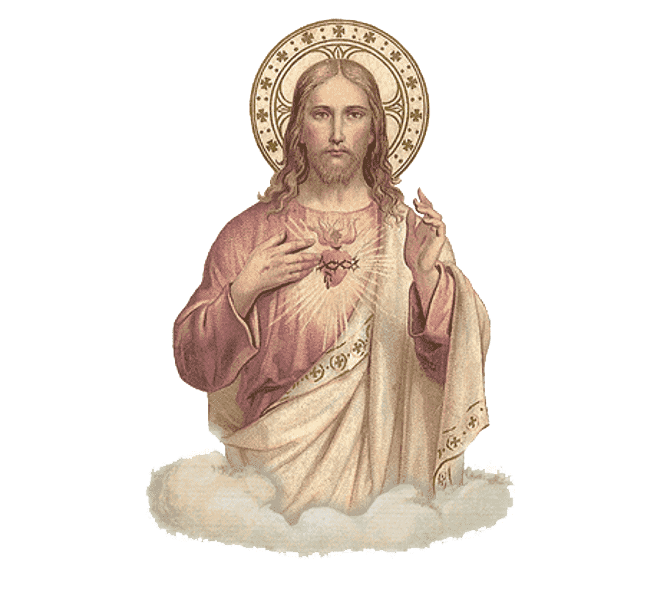
ORACION FINAL
Jesús, qué bueno es estar aquí contigo. Te pedimos que nunca perdamos de vista tu gloria, y que vivamos en tu presencia para siempre.
En el nombre del Padre y del Hijo y del Espíritu Santo. +
Amén.

